Slide 2
LIA – neue Wege in der Schmerztherapie
Kongresstage Anästhesie & Intensivmedizin
BHS Ried, 8.11.2014
OA Dr. Friedrich Orlicek, MA

Slide 3
Ausgangslage
Im Bereich Knie –und Hüftendoprothetik haben wir üblicherweise keine Patienten mit einer akut lebensbedrohenden Erkrankung, sondern mit einer deutlichen Einschränkung der Lebensqualität. Unser Ziel muss es daher sein, diese Lebensqualität wieder rasch und deutlich zu verbessern.

Slide 4
Status quo
Im Bereich der Knie –u Hüftendoprothetik erfolgt der Eingriff in SPA oder ITN. Bei Knieprothesen wird zusätzlich präoperativ ein Femoralis –u. Ischiadicusblock mit jeweils 20 ml 0,375% Ropivacain durchgeführt.
Postoperativ erfolgt die Schmerztherapie mittels Basisanalgesie (üblicherweise Diclofenac/Naproxen und Paracetamol) sowie Piritramid als Rescue Medikation.
Vorteil: gute Analgesie
Nachteil: Übelkeit und Kreislaufprobleme; motorische und sensorische Beeinträchtigung durch die periphere RA; potentielles Risiko der Nervenläsion durch die RA
Daraus resultieren Probleme bei der Mobilisierung

Slide 5
Ziel
Optimales chirurgisches Ergebnis
Optimale intraoperative anästhesiologische Betreuung
Postoperativ weitgehende Schmerzfreiheit
Frühzeitige Mobilisierung und Wiedererlangung der Selbständigkeit
Verbesserte Lebensqualität

Slide 6
Wie erreichen wir diese Ziele
Optimales chirurgisches Ergebnis – Weiterentwicklung der OP Technik (minimalinvasive Zugänge, Verzicht auf Tourniquet,…)
Optimale intraoperative anästhesiologische Betreuung (frühzeitiger Beginn der Analgeticagabe, PONV Prophylaxe, Blutungsrisiko minimieren). Präoperativ Paracetamol, Celecoxib und Gabapentin. Intraoperativ Tranexamsäure, Dexamethason, Ondansetron, Esketaminhydrochlorid.
Postoperativ weitgehende Schmerzfreiheit – LIA; Diclofenac/Naproxen, Paracetamol, Gabapentin
Frühzeitige Mobilisierung und Wiedererlangung der Selbständigkeit – LIA, kein Harnkatheter, keine Wunddrainagen, keien Lagerungsschienen, Rapid Recovery©

Slide 7
LIA
Enthält immer ein Lokalanästheticum (in unterschiedlicher Menge) meist mit diversen Zusätzen.
400 mg Ropivacain, 30 mg Ketorolac, 0,5 mg Epinephrin
Essving P. et al; Acta Orthopaedica 2012; 83(6); 634-641
3 mg/kg (max 200 mg) Ropivacain
Breindahl T. et al; Anesthesiology Research and Practice; Volume 2012; article ID 458795
300 mg Ropivacain, 30 mg Ketorolac, 0,5 mg Epinephrin
Affas F. et al, Acta Orthopaedica 2011; 82(3); 441-447
400 mg Ropivacain, 30 mg Ketorolac, 0,5 mg Epinephrin
21 Std. post OP 200 mg Ropivacain, 30 mg Ketorolac, 0,1 mg Epinephrin
Essving P. et al, Acta Orthopaedica 2010; 81(3); 354-360

Slide 8
LIA
Pain control after total knee arthroplasty: a randomized trial comparing local infiltration anesthesia and continuous femoral block
Affa F. et al; Acta Orthopaedica 2011; 82(3); 441-447
40 Patienten, SPA, LIA oder Femoralisblock, PCA Morphinpumpe
LIA: 300 mg Ropivacain, 30 mg Ketorolac, 0,5 mg Epinephrin
Femoralisblock: 60 mg Ropivacain initial, 30 mg Bolus alle 4 Std
Morphinverbrauch:
LIA: 24 (16-31)mg, Block: 32(23-41) mg
NRS (numerische Rating Skala 1-10):
LIA: 1,6 (1,0-2,3), Block 2,1 (1,4-2,9)
Schwäche der Studie: nicht verblindet

Slide 9
LIA
High-volume local infiltration analgesia combined with intravenous or local ketorolac + morphine compared with epidural analgesia after total knee arthroplasty
Spreng U.J. et al; BJA 105 (5):675-82 (2010)
102 Patienten; SPA, LIA, PDA, PCA Morphinpumpe
LIA: 150 mg Ropivacain, 0,5 mg Epinephrin, 30 mg Ketorolac+5 mg Morphin iv oder local
PDA: Fentanyl, Epinephrin, Bupivacain
Morphinverbrauch:
LIA (lokal): 80 mg, PDA: 101 mg, LIA (iv): 180 mg
Verbal Pain Score (a,b,c,d,e)
Unmittelbar postoperativ besserer Score für PDA, nach 24 Stunden LIA lokal am besten
Entlassungstag:
LIA (lokal) 3,5; LIA (iv) 4; PDA 5,5
Stärke der Studie: doppelblind

Slide 10
LIA
Autologous Blood Transfusion after Local Infiltration Analgesia with Ropivacain in Total Knee and Hip Arthroplasty
Breindahl T. et al, Anesthesiology Research and Practice, Volume 2012, Article ID 458795
52 Patienten, SPA, Allgemeinanästhesie, LIA
LIA: 200 mg Ropivacain,
Bellovac autotransfusion system (Astra Tech), 40µm Filter
Messung der Ropivacain Serum Konzentration (Blood sample vor und nach der Reinfusion)
Ergebnis: Anstieg der Ropivacain Konzentration von 0,54 auf 0,79 µg/ml nach K-TEP, kein Anstieg (0,62 vs. 0,63 µg/ml) nach H-TEP. Kein Patient zeigte klinische Anzeichen von Toxizität

Slide 11
LIA
Vorteile:
In zahlreichen Studien geprüft, positive Resultate im Vergleich mit konventioneller Schmerztherapie
Technisch einfach
Kein zusätzliches Equipment notwendig
Kostengünstig: LIA Fem/Ischi-block
Alphaplexnadel 8,87 Ropivacain 2,44
Suprarenin 0,60 2xNaCl Amp 0,25
Ropivacain 5,00 2xAlphaplexnadeln 15,96
50 ml Spritze 0,25 Tupfer 0,24
2 ml Spritze 0,02 2x20 ml Spritzen 0,08
U-Schall Bezug 3,78
U-Schall Gel 0,35
Summe 14,74 Summe 23,10

Slide 12
LIA
Wie machen wir es?
H-TEP: 120 ml 0,2% Ropivacain + 1 ml Epinephrin (1mg/ml).
Kapsel, periarticulär im., subcutanes (!) Fettgewebe
K-TEP: 150 ml 0,2% Ropivacain + 0,5 ml Epinephrin (1mg/ml).
dorsale Kapsel, Periost, periarticulär im., subcutanes (!) Fettgewebe
Appliziert mittels atraumatischer Nadel Atraucan®. Die Länge der Nadel wird individuell gewählt.

Slide 13
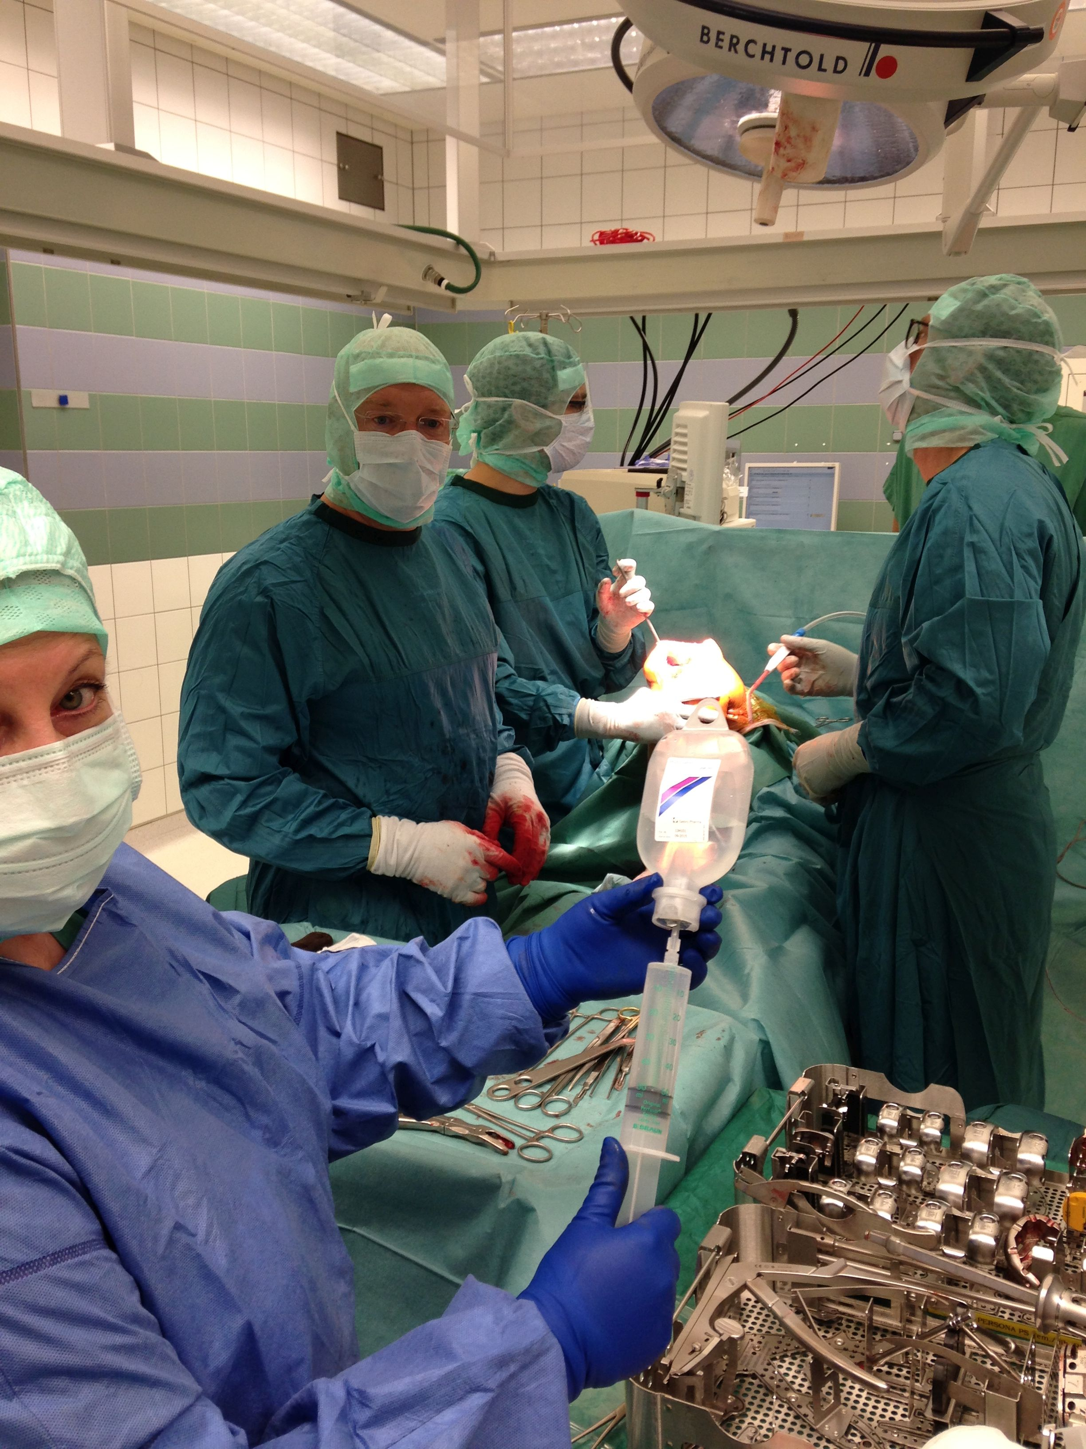

Slide 14
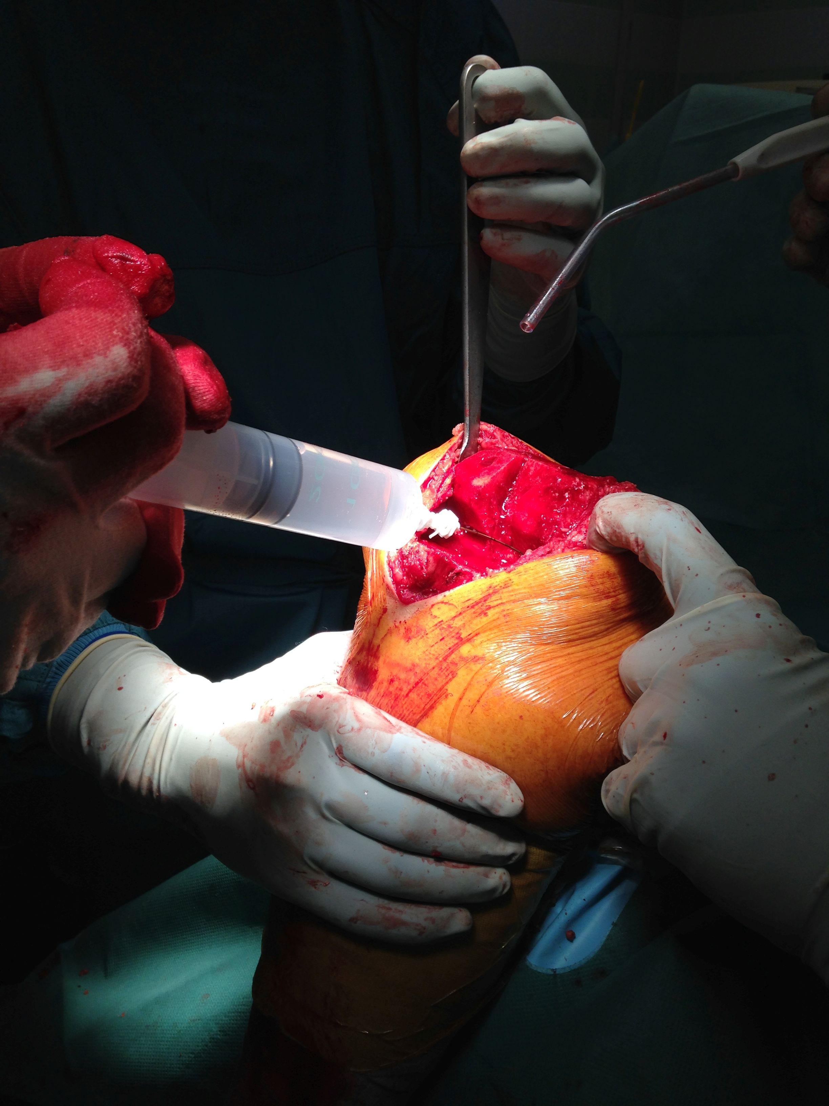

Slide 17
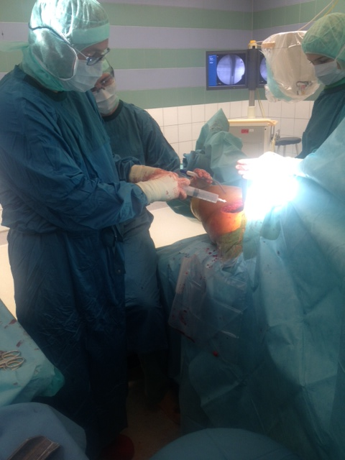

Slide 18
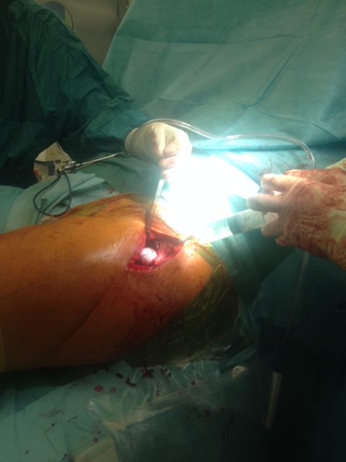

Slide 19
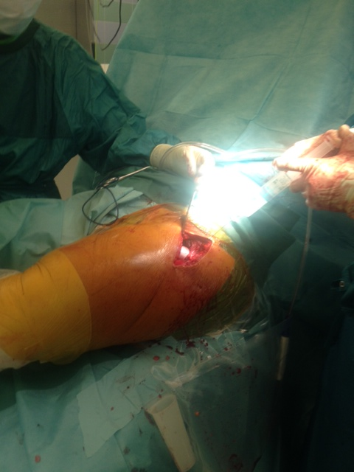

Slide 20
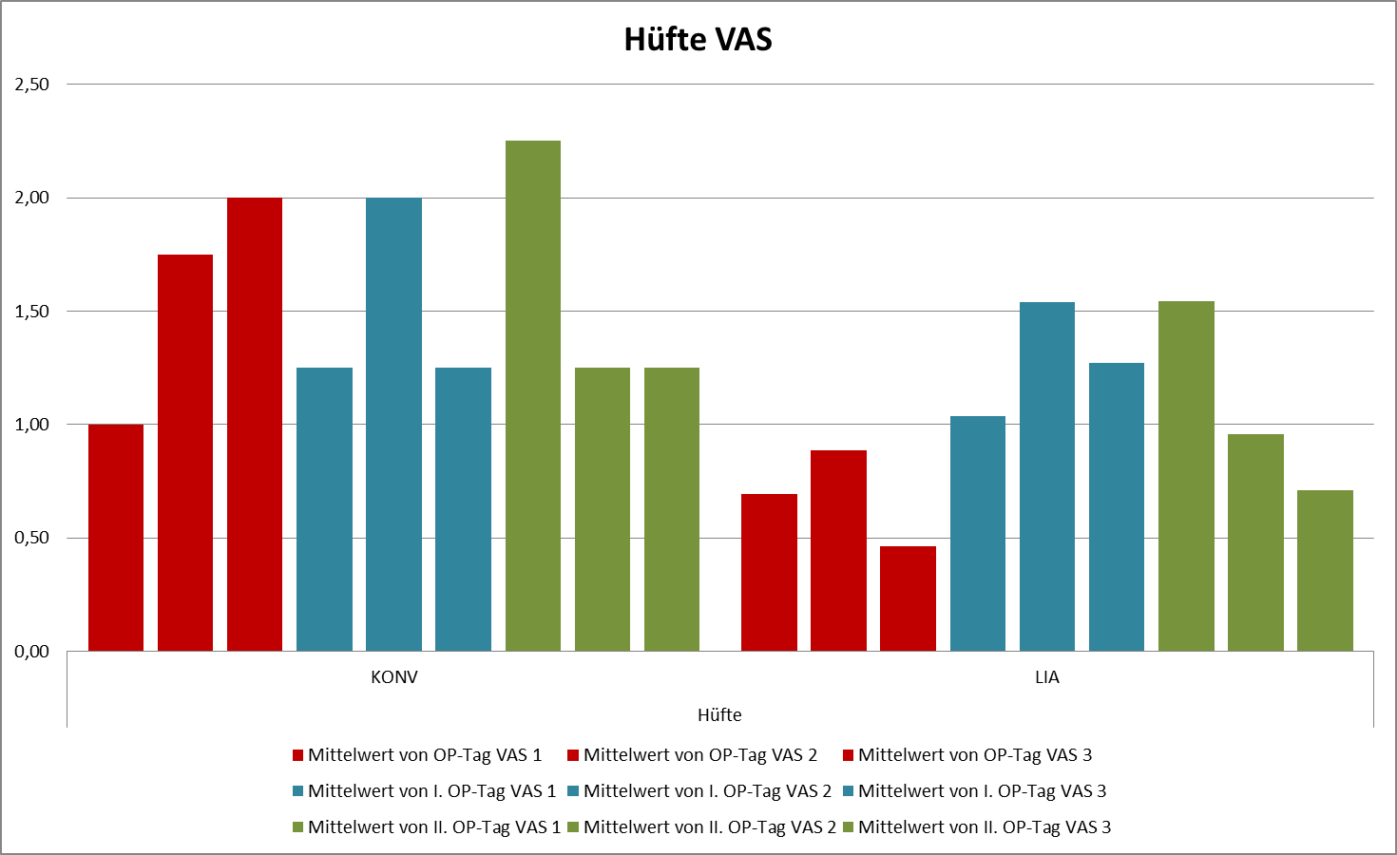

Slide 21
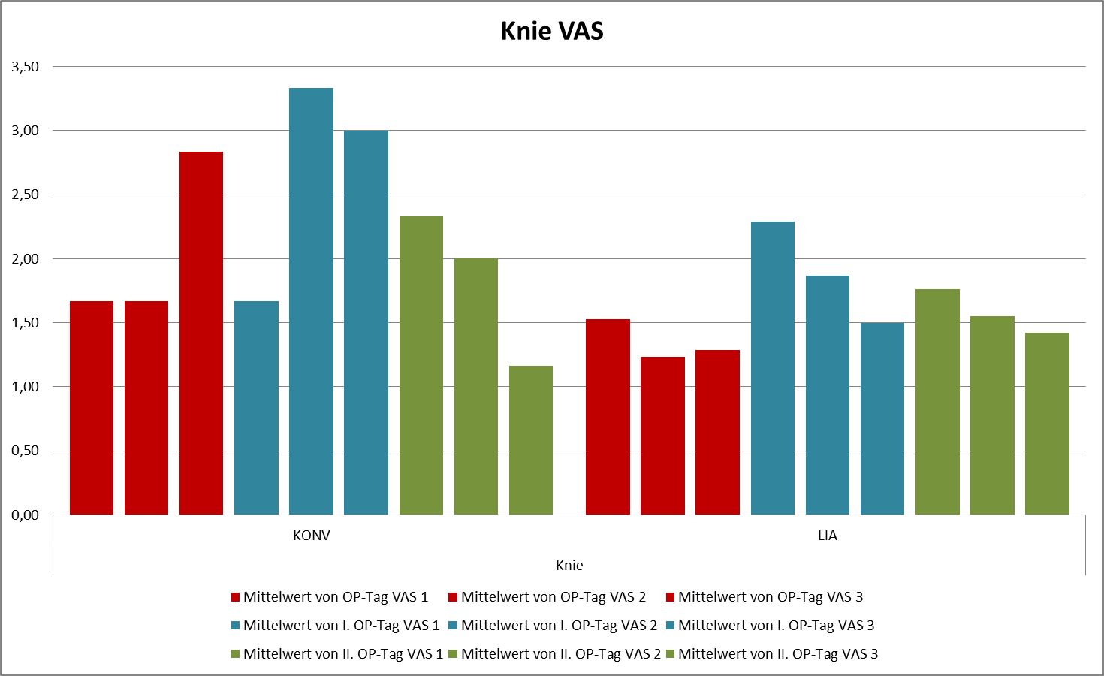

Slide 22
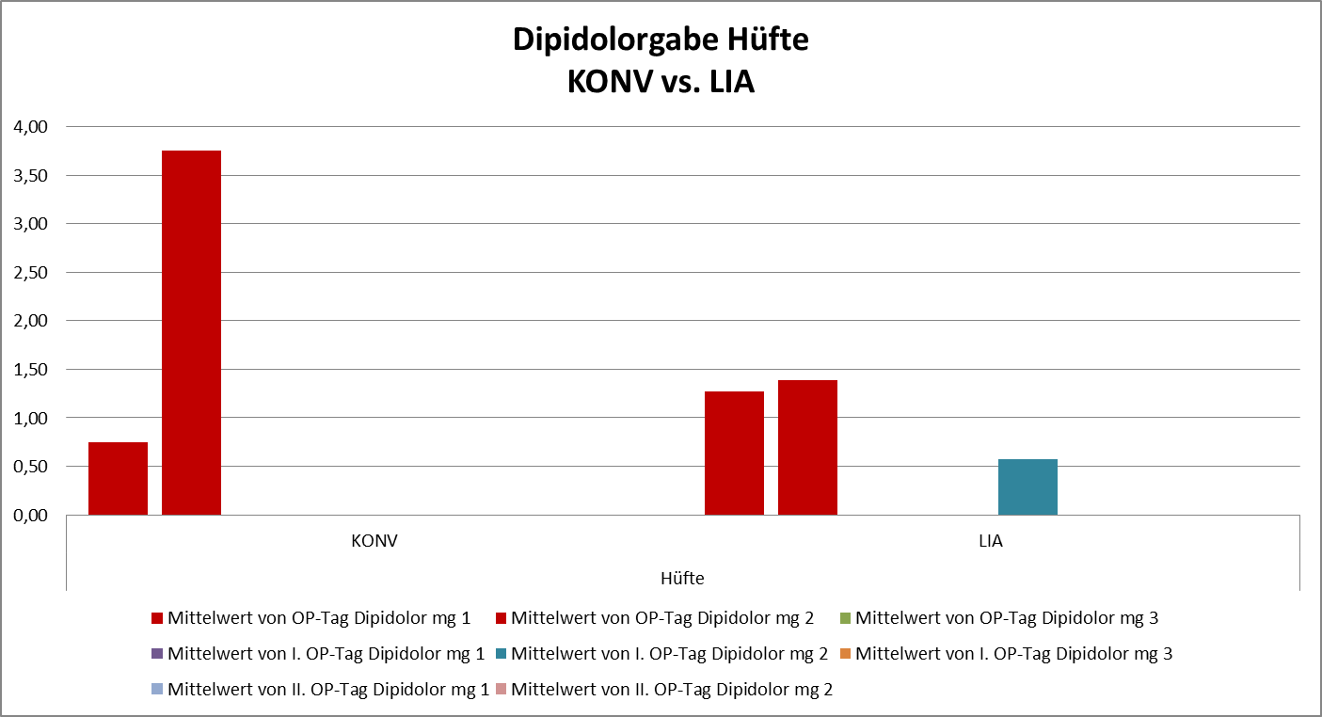

Slide 23
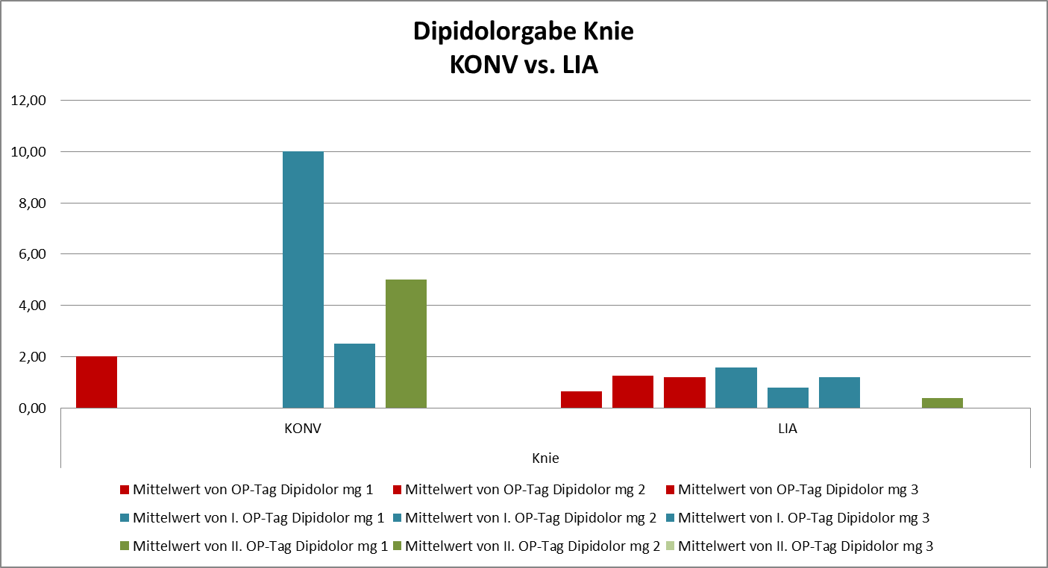

Slide 24
Vielen Dank für ihre Aufmerksamkeit

